Slide 1
Сетевое программирование
Лекция №2
Сетевое программирование, применение этого термина и области использования сетей связи в программировании, погружение в NetDevOps

Slide 2
Что такое «Сетевое программирование»?
Сетевое программирование
2022/2023 ФИКТ ИТМО Лекция №2
«Программирование» - процесс создания компьютерных программ.
(определение из Вики)
Существует понятие «программирования сетевых задач» или «сетевого программирования» (англ. network programming) и включает в себя написание компьютерных программ, взаимодействующих с другими программами посредством компьютерной сети. (определение из Вики)

Slide 3
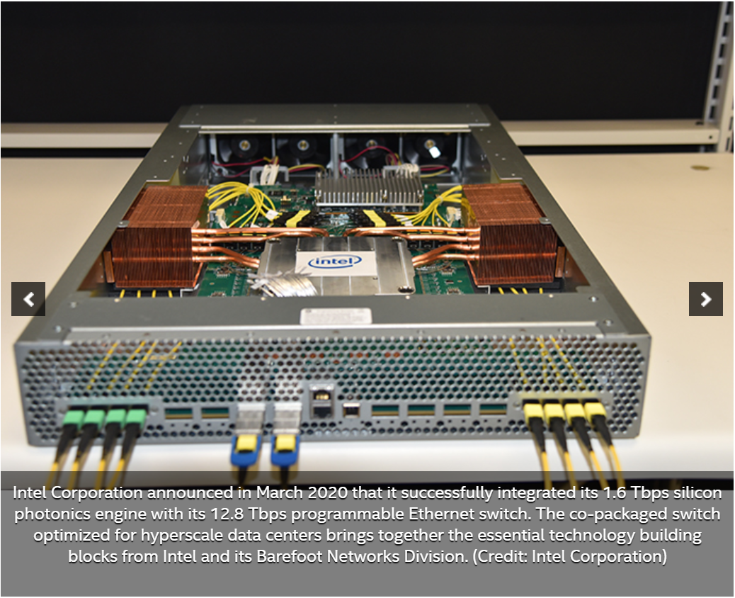
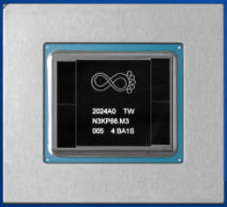
Существует ли другое «сетевое программирование»?
Сетевое программирование
2022/2023 ФИКТ ИТМО Лекция №2
ASIC Intel Tofino2
Программирование FPGA(ПЛИС) на языке P4
Коммутатор на базе Intel Tofino2

Slide 4
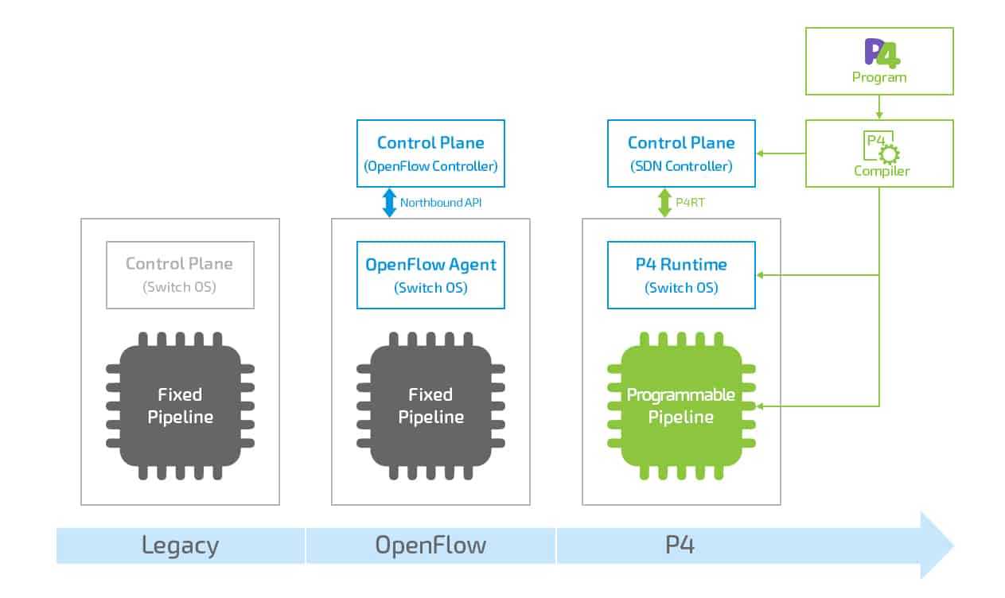
Программирование FPGA(ПЛИС) на языке P4
Сетевое программирование
2022/2023 ФИКТ ИТМО Лекция №2
Цель подхода: Обрабатывать пакеты на скорости чипа (ASIC Intel Tofino2) имея максимальную гибкость при настройке обработки и простоте использования.

Slide 5

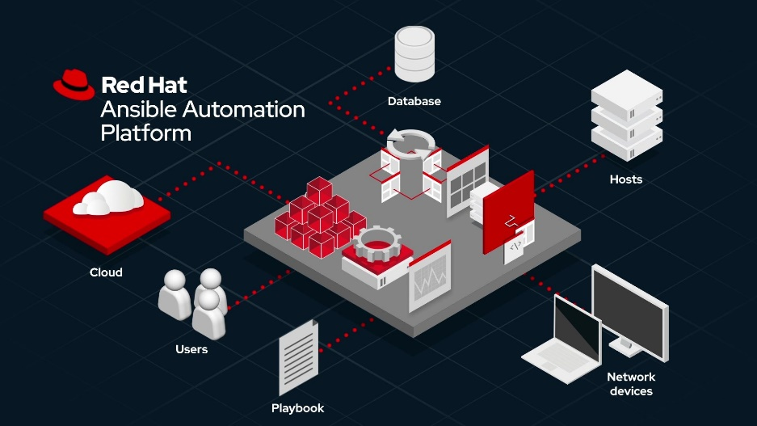
Существует ли другое «сетевое программирование»?
Сетевое программирование
2022/2023 ФИКТ ИТМО Лекция №2
Разработка и использование собственных инструментов автоматизации сети связи
Автоматизация сетей связи с использованием систем контроля конфигураций

Slide 6
Разработка и использование собственных инструментов автоматизации сети связи
Сетевое программирование
2022/2023 ФИКТ ИТМО Лекция №2
Цель подхода: Автоматизировать процесс настройки и обслуживания сетевых устройств с возможностью поддержки устаревших моделей и не оглядываться на существующие инструменты

Slide 7
Автоматизация сетей связи с использованием систем контроля конфигураций
Сетевое программирование
2022/2023 ФИКТ ИТМО Лекция №2
Цель подхода: Автоматизировать процесс настройки и обслуживания сетевых устройств с возможностью поддержки устаревших моделей, но при этом иметь готовые решения по обработке, настройке и обслуживанию этого оборудования

Slide 8
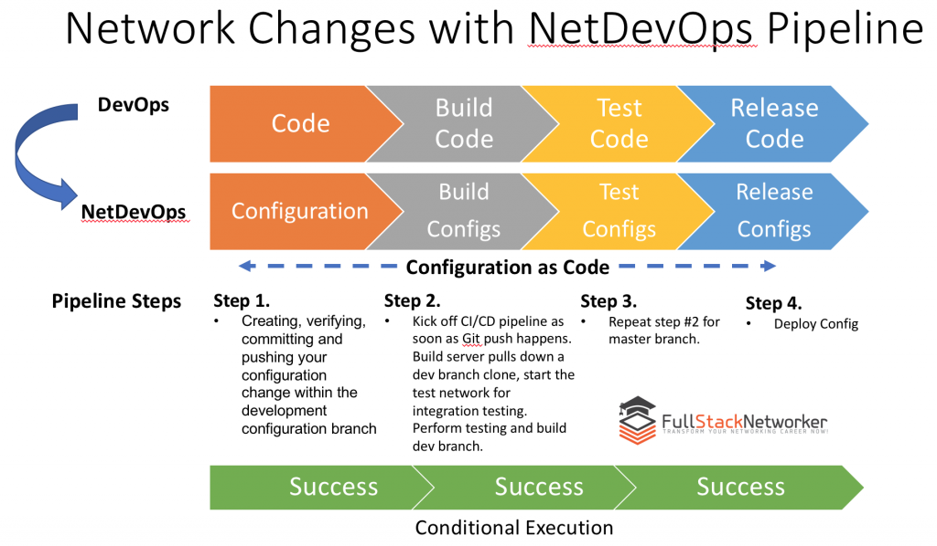
NetDevOps
Сетевое программирование
2022/2023 ФИКТ ИТМО Лекция №2

Slide 9
Что будем автоматизировать?
Сетевое программирование
2022/2023 ФИКТ ИТМО Лекция №2
По классификации устройств:
- Роутеры.
Коммутаторы 2/3 уровня.
По коммерческим сервисам:
L2VPN.
L3VPN.
IP Access.
BGP стык.
По производителям:
Juniper
Cisco
И многие другие
По технологическим сервисам:
Обновление ПО
Поддержка OSPF/iBGP и др.
Перестроение трафика
И многое другое.

Slide 10
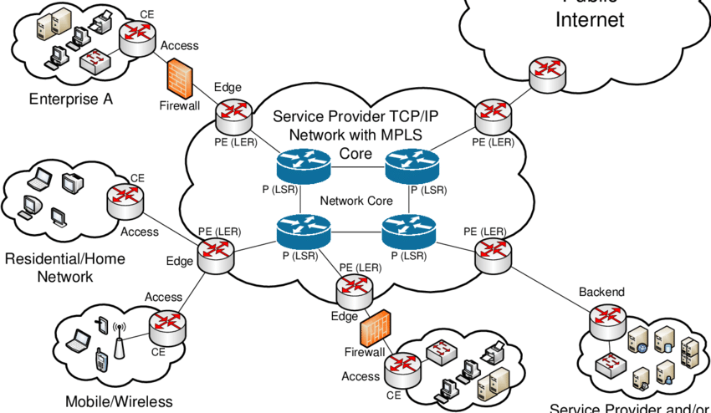
Какие существуют сети связи?
Сетевое программирование
2022/2023 ФИКТ ИТМО Лекция №2
Service Provider

Slide 11
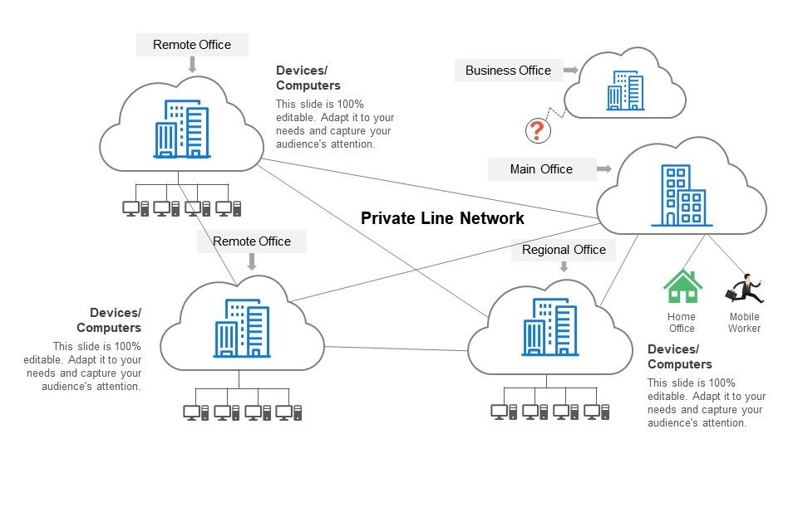
Какие существуют сети связи?
Сетевое программирование
2022/2023 ФИКТ ИТМО Лекция №2
Enterprise

Slide 12
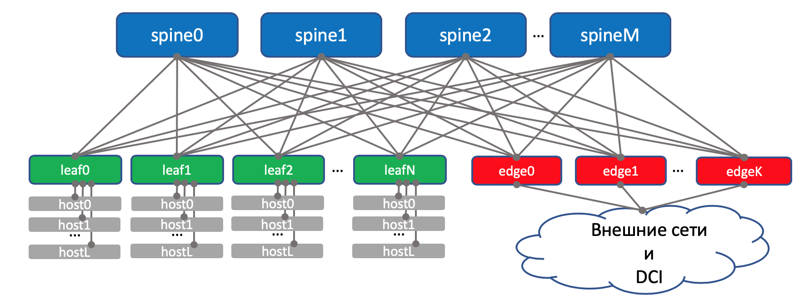
Какие существуют сети связи?
Сетевое программирование
2022/2023 ФИКТ ИТМО Лекция №2
Data Centre
Картинка из Linkmeup

Slide 13
Вопросы?
Сетевое программирование
2022/2023 ФИКТ ИТМО Лекция №2

